Slide 1



O Signore fammi strumento dell’amore e della pace:
dove è l’odio, ch’io porti l’amore
dove è offesa, ch’io porti il perdono,
dove è discordia, ch’io porti l’unione,
dove è l’errore, ch’io porti la verità
dove è tenebra, ch’io porti la luce
dove è sofferenza, ch’io porti la gioia.
Poiché io esisto
non per essere consolato, ma per consolare;
non per essere compreso, ma per comprendere;
non per essere amato, ma per amare.
Poiché dando si riceve;
perdonando si è perdonati;
morendo si risuscita a vita nuova.
(San Francesco di Assisi)
Padre Nostro …

Slide 2


Programma Assemblea
aprile 2017
1 – Attività
    Federica/Angelo – “ Incontri famiglie”
    Nicole – serate “Cinema Insieme”
    Fulvio – Lavori manutenzione Chiesa/Oratorio
    Daniele/Fulvio “Il nostro territorio” (collaborazione con Ambito Caritas)
    2 – Progetti 2018
    Natalia/Fulvio “Sala Multimediale per ragazzi, giovani, adulti e anziani”
    Daniela/Paola “Assistenza anziani ”
3 – Assemblea
    Pina /Remo “Anagrafica Onlus”
    Fulvio “Gestione Onlus”
Conclude Don Domenico e cena delle famiglie

Slide 3


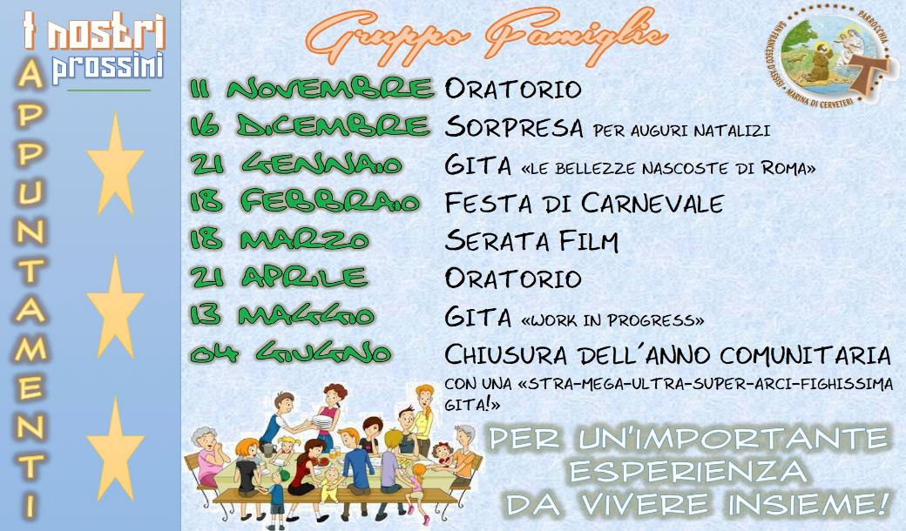
Incontri Famiglie
SERATA ONLUS SAN FRANCESCO

Slide 4
Un catechista chiese un giorno a un gruppo di giovani:
"Qual è la parte più importante della Messa?
«La maggioranza rispose: "La Consacrazione". Ma uno disse: "La parte più importante è il rito di congedo".
Il catechista stupito chiese: "Perché dici questo?"
Ed egli rispose: "La Messa serve a nutrirci con la Parola, il Corpo e il Sangue del Signore. Però la messa inizia quando termina, quando usciamo nelle strade per andare a fare e dire quello che hanno detto i discepoli di Emmaus: Abbiamo riconosciuto il Signore nella frazione del pane, ed è vivo e vive per sempre e per noi".

Slide 5


CINEMA INSIEME con Nicole
Mercoledì 28 giugno, il tema sarà: Famiglia è crescere insieme.
La serata sarà dedicata a tutte le famiglie, per riflettere insieme sulla famiglia e sul rapporto genitori e figli.
Giovedì 20 luglio, il tema sarà: Fiducia o violenza? Come reagire alla paura.
La serata sarà dedicata sempre a tutte le famiglie, per riflettere insieme sulla vita insieme, condividendo paure e speranze.
I titoli saranno una sorpresa di Nicole.
L’incontro inizierà con un piccolo rinfresco, poi a seguire la proiezione del film con breve introduzione e guida alla visione.
La conclusione sarà spazio di confronto fra tutti i presenti.

Slide 6


Lavori manutenzione finanziati con
rinnovo quota 2017
Iscrizioni Soci 2017
quota annua € 5,00 ……………................... € 650,00
Donazione con quota …............................. € 150,00
Totale previsione € 800,00
Lavori sintesi:
Lavori di recupero e tinteggiatura dei muretti esterni di recinzione lati via Marini, via Etruria Meridionale, via monti Tatra e via Rallo;
lavori di recupero e tinteggiatura dei muretti/sedute interne ;
Ripristino guaina tetto adiacente rosone chiesa, sotto la croce (urgente con A. Nanni)
Ripristino e tinteggiatura della fontana accesso sagrato.
Tinteggiatura pareti parte alta Chiesa, lato Via Etruria Meridionale (da ultimare con Mario)

Slide 7
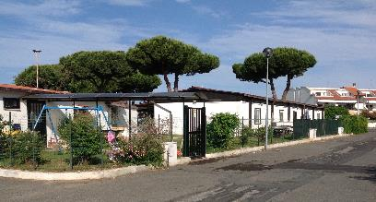
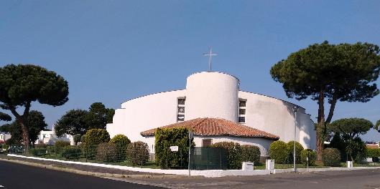
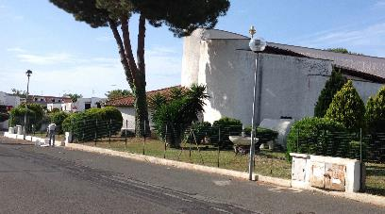
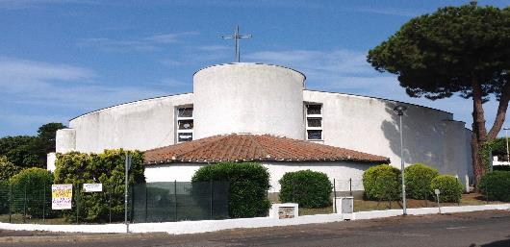
Il finanziamento e costi
Il finanziamento in parte sarà coperto dalle iscrizioni /rinnovi 2017 della Onlus
Importo previsto lavori € 1.200,00 di cui: 700,00 di manodopera (Mario) e 500,00 di materiale edile (quarzo, cemento, guaina ecc.)
Due fasi di lavoro aprile-maggio / settembre-ottobre.

Slide 8


Popolazione residente a
Marina di Cerveteri
Dati statistici ISTAT
(aggiornamento 1° gennaio 2017)
.
Consiglio Pastorale Parrocchiale
Ambito “Carità e fraternità ecclesiale”
Fulvio Di Giuseppe - Daniele Barbetti
Comunità parrocchiale
“San Francesco d’ Assisi”
MARINA DI CERVETERI
Marzo 2017

Slide 9
COMUNE DI CERVETERI
Ceri, Due Casette, Furbara, Borgo San Martino, Sasso, Valcanneto, Casetta Mattei, Cerqueto, Quartaccio, Cerenova, Campo di Mare, I Terzi, San Paolo, Gricciano, Pian della Carlotta, Zambra.
Popolazione Cerveteri 35.330 (2011) 27.026
Popolazione Marina di Cerveteri 8.304 23,5% peso su Comune
Popolazione Cerveteri 37.700 (2017) 28.688 + 6%
Superficie 134,32 km²
Densità 278,74 ab./km²
Popolazione Marina C. 9.012 23,9% peso su Comune +8,5%
Confronto comuni limitrofi
Popolazione Ladispoli 41.120 (2017) +10,6%
Superficie 25,95 km²
Densità 1.582,85 ab./km²
Popolazione Bracciano 19.458 (2017) +4,9%
Superficie 143,06 km²
Densità 135,49 ab./km²
A1 - Residenti 8.304 (2011) 9.012 (2017) + 8,5%
Nazionalità estera 1.067(13%) 604 (f. 57%) 463 (m. 43%)
1.226(14%) + 14,9 689 (f. 56%) +14,1 537(m. 44%)+16%
Nazionalità italiana 7.237(87%) 3.635 (f. 50%) 3.602 (m. 50%)
7.786(86%) +7,6 3.894(f. 50%) +7% 3.892 (m. 50%)+8%
A2 - Famiglie 4.445
Nazionalità estera 525 (12%) media componenti 2,0 persone
Nazionalità italiana 3.920 (88%) media componenti 1,8 persone

Slide 10
Analisi dati popolazione Marina di Cerveteri
A - Popolazione residente
Dati al 1° gennaio 2017 certificati dal Comune di Cerveteri - SERVIZIO DEMOGRAFICO
(Macro zone: Cerenova , Campo di Mare)
A1 - Residenti 8.304 (2011) 9.012 (2017) + 8,5%
Nazionalità estera 1.067(13%) 604 (f. 57%) 463 (m. 43%)
1.226(14%) + 14,9 689 (f. 56%) +14,1 537(m. 44%)+16%
Nazionalità italiana 7.237(87%) 3.635 (f. 50%) 3.602 (m. 50%)
7.786(86%) +7,6 3.894(f. 50%) +7% 3.892 (m. 50%)+8%

Slide 11
Analisi dati popolazione Marina di Cerveteri
Residenti stranieri
Paesi europei 38 58% 83%
Nazionalità estera 1.226 (14% su Totale) 66 nazionalità Paesi extraeuropei 28 42% 17%
1 - Rumeni 631 47% 51% (2017) 1
2 – Polacchi 120 15% 10% 2
3 – Bulgari 45 4% 4% 4
4 – Moldavi 29 4% 2%
5 – Ucraini 49 3% 4% 3
6 – Britannici 15 2%
7 – Macedoni 38 3% 5
8 – Indiani 19
9 - Cinesi 17
ALTRI - 57 nazionalità 25% 26%

Slide 12
A2 - Classi di età dei 9.012 residenti
0/14 anni 1.182 ( 13,1%) iV= 155,1 iDS=50,2
15/64 anni 5.997 ( 66,5%)
65/xx anni 1.833 ( 20,4%)
Classi età Naz. estera 1.226 Naz. italiana 7.786
0/14 anni 180 (14,7%) 1.002 (12,9%)
15/64 anni 1.004 (81,9%) 4.993 (64,1%)
65/xx anni 42 ( 0,4%) 1.791 (23,0%)
                iV= 23,3 iDS= 22,1 iV= 178,7 iDS= 55,9
Indice di vecchiaia.(iV)Rappresenta il grado di invecchiamento di una popolazione. È il rapporto percentuale tra il numero degli ultrassessantacinquenni ed il numero dei giovani fino ai 14 anni. Ad esempio, nel 2016 l'indice di vecchiaia per il comune di Cerveteri dice che ci sono 129,5 anziani ogni 100 giovani.
Indice di dipendenza strutturale (iDS) Rappresenta il carico sociale ed economico della popolazione non attiva (0-14 anni e 65 anni ed oltre) su quella attiva (15-64 anni). Ad esempio, teoricamente, a Cerveteri nel 2016 ci sono 49,8 individui a carico, ogni 100 che lavorano.

Slide 13
Analisi dati popolazione Marina di Cerveteri
A - Popolazione residente
Dati al 1° gennaio 2017 certificati dal Comune di Cerveteri - SERVIZIO DEMOGRAFICO
(Macro zone: Cerenova , Campo di Mare)
A3 - Famiglie 4.445 (2011) 4.841 (2017) +8,9%
Nazionalità estera 525 (11,8%) 553 (11,4%) +5%
Nazionalità italiana 3.920 (88,2%) 4.288 (88,6%) +9%

Slide 14
Analisi dati popolazione Marina di Cerveteri
A3 - Famiglie
Macro zone: totale 4.841
Campo di Mare 711 (15%) 641(2011) + 11%
Cerenova 4.130 (85%) 3.804(2011) + 8,6%
Cerenova a) famiglie 2.627 54% 2.537(2011) 3,5%
Cerenova b) famiglie 1.503 31% 1.267(2011) 18,6%
Zona (a)
Zona (b)
Chiesa

Slide 15
Analisi dati popolazione Marina di Cerveteri
Vie ad alta densità di famiglie
Totale abitanti 9.012 famiglie 4.841
Componenti per famiglie 1,9

Slide 16
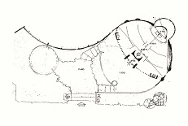
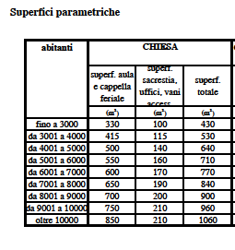
Analisi dimensionale chiesa
Superficie chiesa
superficie aula mq. 390
superficie cappella feriale mq. ----
superficie sacrestia mq. 50
Posti disponibili
con seduta (80+150+150) 380 persone
in piedi 50 persone
Edilizia Culto CEI
da 3.000 a 4.000 abitanti mq. 415 (aula)
da 8.001 a 9.000 abitanti mq. 700 (aula)
da 9.000 a10.000 abitanti mq 750 (aula)

Slide 17
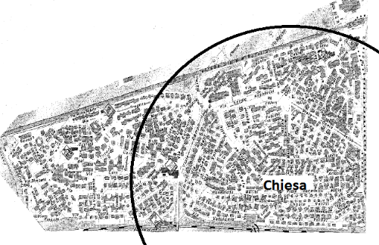
Analisi dimensionale chiesa
BACINO DI UTENZA
E’ l’area dove sono insediati gli utenti effettivi del servizio religioso, anche se non coincide con la zona di influenza.
ZONA DI INFLUENZA
In assenza di barriere è dato dal raggio di azione (500 m.) o di influenza, misurato in distanza da percorrere a piedi o in macchina (zona cerchio)
Calcolo popolazione del bacino
Popolazione residente Marina di Cerveteri 9.012 ab.
Popolazione Bacino Utenza (cerchio) 6.000 ab.

Slide 18
9.012

Slide 19
Fedeli in rapporto alla popolazione
il 71,1% degli Italia (Eurispes) si dichiara cristiano
il 20,5%, si reca a messa ogni domenica
1.850 persone di media a Marina di Cerveteri secondo i 9.012 abitanti
Calcolo popolazione del bacino
1) Popolazione B.U. 6.000 (meno 0/sei anni, 6%) x 94% 5.640 unità
2) Popolazione d’influenza Marina di Cerveteri 3.000 x 94%x20 564 unità
Distanza, auto, parcheggio, affollamento
Fedeli potenziali popolazione 6.204x 20,5% = 1.271 unità
800 Fedeli che partecipano alla messa 2016/2017 (1 volta a settimana, di media)
430 Max posti occupabili in Chiesa

Slide 20
La messa principale Domenica mattina
(Ricerca sulla scelta dei fedeli)
La prima riguarda l’originalità percepita nella celebrazione (omelie, canti) e, per le informazioni sulle attività svolte in parrocchia.
La seconda ragione è riferita nella forma passiva, deriva dall’abitudine e nel suo aspetto attivo, nella parrocchia "la mia chiesa, la mia comunità”
La terza ragione rispecchia i legami: deboli e passivi definiti come occasione per "incontrare e vedere la stessa gente” e legami ’attivi’ che sottolineano l’incontro e lo scambio di opinioni con amiche ed amici
classi di età :
il gruppo numericamente più alto va dai 31 ai 64 anni (40%); 4.800x,2x,40= 384
seguono quelli che hanno superato i 65 anni (35%), 1.830x,2x,35= 128
quelli che vanno dai 6 ai 12 anni (20%) (no catechismo) 560x,2x,20= 22
ed infine il gruppo dai 13 ai 30 anni (5%). 1.270x,2x,05= 127
                Totale unità 661
                430 Max posti occupabili in Chiesa

Slide 21


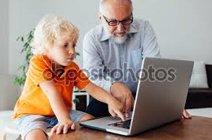
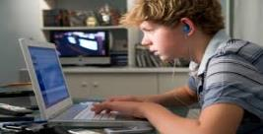

Progetto Centro Informatico
“La voglia di imparare non conosce età”
(Sala …….)
Volontari della Comunità (4) organizzeranno presso la sala informatica, corsi di informatica di base e di secondo livello. I corsi saranno destinati a quelle persone che volessero introdursi nel mondo del computer e soprattutto di Internet, che oggi offre enormi di servizi a tutte le età: dai giovanissimi (9 anni) a tutti gli anziani fino a 90 anni.
Il computer è ormai diventato uno strumento indispensabile per lavorare, studiare, comunicare, acquistare. In questo senso la Parrocchia/Onlus promuove questa alfabetizzazione informatica a chi voglia imparare da zero ad usare il computer.
I corsi (gennaio ‘18) saranno articolati in lezioni settimanali di due ore, e sono totalmente gratuiti; è gradita un'offerta libera per aiutare la parrocchia nel servizio alla Comunità. I corsi base sono articolati in dieci lezioni e non richiedono nessuna conoscenza preliminare.
I corsi di secondo livello sono destinati a chi ha già frequentato i corsi base. Inoltre dal prossimo anno sarà svolto un servizio di assistenza telematica, un pomeriggio a settimana.
In questo giorno i volontari saranno disponibili per chiunque avesse bisogno di chiarimenti nell'uso di un computer per servizi di Enti, o prenotazioni di qualsiasi tipo, creazione di account di posta o utilizzo di skype.

Slide 22


PROGRAMMA DEL CORSO BASE
Il Computer: Tipi di computer e Struttura di un personal computer
Hardware: La CPU - Unità centrale di elaborazione, Prestazioni dei computer, Dispositivi di input/output , Memorie di massa e memorie veloci Utilizzare memorie di massa esterne per l’archiviazione.
Software: Tipi di Software, Sistema Operativo Software applicativo
Sicurezza dei dati, Social Networks - MICROSOFT WORD - EXCEL - INTERNET
Attrezzature:
3 PC in rete, proiettore digitale, collegamento ad Internet Wi-Fi.
Ogni anno sarà definito un piano di acquisti per ampliare e tenere aggiornate le dotazioni, attingendo anche a finanziamenti esterni.

Slide 23

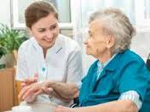
Compagnia domiciliare anziani
“San Francesco Onlus”
Verrà effettuata dai volontari inseriti in apposita anagrafe e si svolgerà all’interno del domicilio dell’anziano.
I° STEP: INCONTRO, CONOSCENZA, ASCOLTO.
II° STEP: qualora l’anziano ne avesse bisogno è incluso lo
svolgimento di piccoli compiti pratici come ad esempio:
- preparare un pasto leggero, una bevanda calda, consegnare generi alimentari;
- ritirare con apposita delega certificati presso Pubbliche
Amministrazioni, ASL o medici di famiglia.

Slide 24


Obiettivo raggiunto, passati tre anni
“San Francesco Onlus”
Ramo ONLUS della Parrocchia San Francesco d’Assisi
Viale Benedetto Marini, 165 – 00050 Marina di Cerveteri – Roma
Tel. 06/9902670 – Fax 06/9902672
parrocchia.sanfrancesco.onlus@gmail.com
Presidente: Mons. Domenico GIANNANDREA
Status Giuridico:
Organizzazione Non Lucrativa di Utilità Sociale D. Lgs 460/1997 art. 10
Costituita con atto Notaio Macrì del 11 dicembre 2013
Repertorio: 4757 f. 3327 registrato all’Ufficio Entrate 6 il 2 gennaio 2014 al n. 004
Cod. Fiscale 91068040582 - IBAN: IT 81 E 03359 01600 100000079215
La Direzione Regionale Lazio il 14 febbraio 2014 prot. 9668 ha notificato l’iscrizione all’Anagrafe delle ONLUS DR Lazio alla
“San Francesco ONLUS”

Slide 25
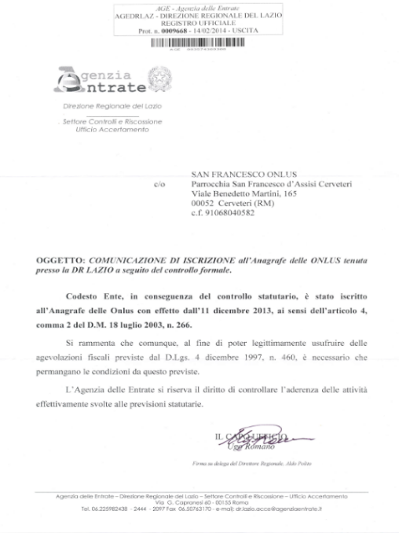
Scopi e finalità
L’Associazione “San Francesco Onlus” non ha scopo di lucro:
1 – Cura le fasce più disagiate in ragione di condizioni fisiche, psichiche, economiche, sociali o familiari della comunità parrocchiale.
2 - Promuove incontri di formazione e assistenza nel campo della solidarietà e coordina le varie attività socio - assistenziali della Parrocchia.
3 - Cura il mantenimento e lo sviluppo delle opere parrocchiali e collabora con le istituzioni locali e le altre associazioni.

Slide 26
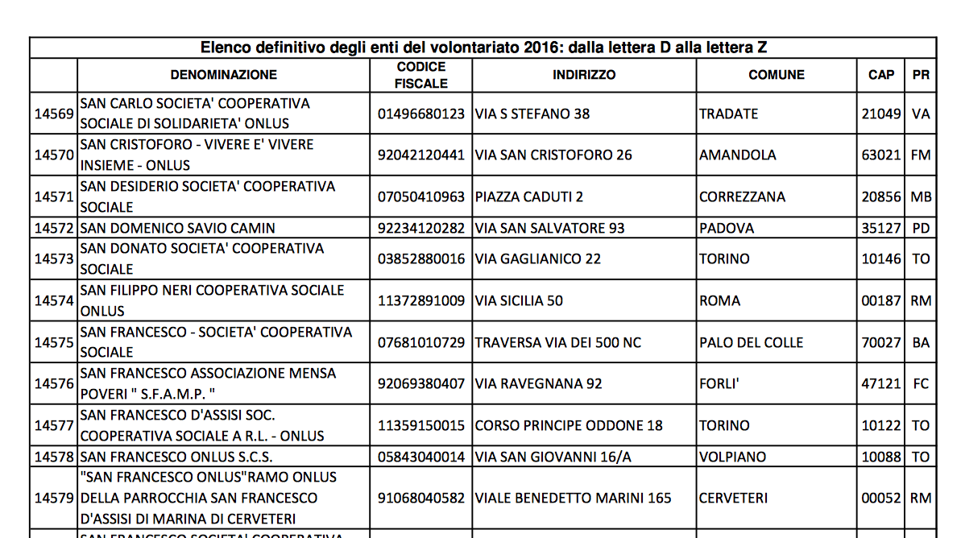
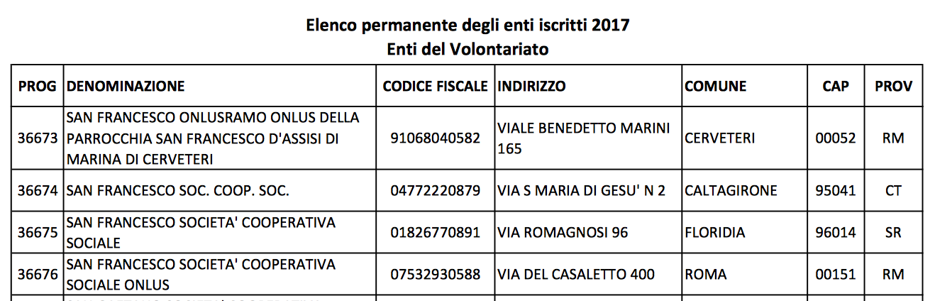
Finalmente siamo stati censiti ! Anno 2015 e 2016

Slide 27

Quante sono le ONLUS in Italia ?
500.000 (230.000 censimento 2001)
Quante sono le ONLUS di culto ?
6.500 di cui riconosciute 980
Quante le ONLUS di culto nella Provincia di Roma?
400 di cui riconosciute 80
“San Francesco Onlus”
Ramo ONLUS della Parrocchia San Francesco d’Assisi

Slide 28

Gestione Onlus, struttura
Direttivo Onlus “CPP - Istituzionale”:
Presidente: Mons. Domenico Giannandrea , Giorgio Michetti (Presidente Laico)
Coordinatori: M. Cristina Portunato, Sannino Nicole, Bellomo Vincenzo, Bagnato Massimiliano e Cianciaruso Pietro.
Segretario: Fulvio Di Giuseppe
Segreteria: Fulvio Di Giuseppe, Ranalli M. Luisa e Federica Licocci.
Direttivo Onlus Gestionale
Coordinamento delle attività: Fulvio Di Giuseppe, Federica Licocci, Angelo Severini Remo Simonetti, Pina Russo, Roberto Canullo, Claudia Canullo, Barbara Mauro, Natalia
Gestione anagrafica soci Pina Russo
Segretario, Tesoriere Fulvio Di Giuseppe
Assistenza Soci, eventi Roberto Canullo, Claudia Canullo, Barbara Mauro
Fiscale Cristiano Vella
Contabile Giuseppe Mele
Revisore contabile Remo Simonetti
Legale: Antonio Arseni

Slide 29
Anagrafica soci
Il Libro dei soci (Anagrafica) è costantemente aggiornato in un apposito registro informatizzato, sempre disponibile per la consultazione. La mail per per agevolare i soci è: anagrafica.onlus@libero.it . Le categorie di soci sono:
Socio Benefattore: sono persone benemerite che contribuiscano ai scopi statutari.
Socio ordinario: tutti coloro che versano regolarmente la quota annua “simbolica” di 5,00 €; sono esentati solo gli studenti e i non lavoratori, senza reddito.
Soci attivi riferiti all'anno solare 2016 risultano essere in n. 102
A – BONIFICO - Banca Prossima SPA IBAN: IT 81 E 03359 01600 100000079215
B - CONTO CORRENTE POSTALE c\c 001024779850 –Bollettini in segreteria
C - CONTANTI - In segreteria tramite ricevuta del versamento, non detraibile
Nella causale specificare: Versamento quota annuale; 2) versamento quota + donazione; 3)versamento donazione;
Deduzione o detrazione su donazioni?
Al momento della presentazione della dichiarazione dei redditi si dovrà valutare se è più conveniente fruire della detrazione d’imposta del 19% oppure della deduzione del 10% del reddito complessivo. In entrambi i casi, l'agevolazione compete a condizione che il versamento sia eseguito tramite banca o ufficio postale ovvero mediante carte di debito, di credito e prepagate, assegni bancari e circolari.
I contributi versati come quote associative NON sono deducibili.

Slide 30
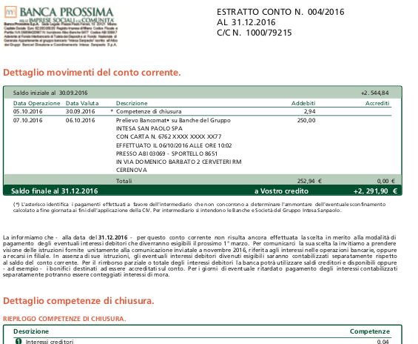

Slide 31
Gestione Onlus esercizio 2016
(Sintesi)
SOCI 2016, iscizioni, rinnovi € 800,00
DONAZIONI Simonetti_Russo,, Scapaticci, Stefani,
Di Giuseppe_Leonardi Michelucci_Scali € 1.350,00
Altre entrate (calendari, Benedizioni, P. Morbidelli) € 550,00
Totale entrate € 2.700,00
Bonifico rata Pulmino Parrocchia € 1.900,00
Sito Parrocchia, Dor. Pisside, Confrat. Simbolo SF € 309,00
Bonifici Contributi fuochi feste (2) € 4.000,00
Lavori Chiesa (operaio Mario + Quarzo + materiale) € 936,00
Libri CED parrocchia € 329,00
Promozione sere Onlus, Feste, Famiglie, Confr. S.F. ecc. € 266,00
Totale uscite € 7.740,00
Saldo Esercizio 2015 …......... € 7.453,00
Entrate Esercizio 2016 .......... € 2.700,00
Uscite Esercizio 2016 …...... € 7.740,00
Saldo Esercizio 2016 € 2.413,00

Slide 32
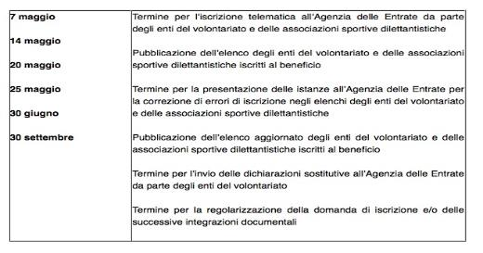
STABILIZZAZIONE DEL CONTRIBUTO DEL 5×1000
La legge di stabilità 2015 ha confermato l’applicabilità delle disposizioni relative al riparto della quota del 5×1000 dell’Irpef, trasformando il contributo da beneficio provvisorio, riproposto annualmente da specifiche disposizioni normative, ad una forma stabile di finanziamento di settori di rilevanza sociale.
La procedura per l’ammissione al beneficio e per la pubblicazione degli elenchi deve essere ripetuta annualmente:
LE NOVITÀ DAL 2017
Nella Gazzetta Ufficiale n.185 del 9/08/2016 è stato pubblicato il D.P.C.M. del 07/07/2016, che presenta delle novità importanti nella procedura del 5x1000.
A partire dal 2017 gli enti regolarmente iscritti nel 2016 non saranno più obbligati a presentare la richiesta di ammissione a contributo, pertanto saranno automaticamente iscritti nel 2017.

Slide 33
LA RENDICONTAZIONE 5x1000
L'ente a cui fare riferimento per l'iscrizione all'elenco 5x1000 è l'Agenzia delle Entrate, mentre l'ente che disciplina e controlla la rendicontazione è il Ministero del Lavoro e delle Politiche Sociali che si occupa anche del pagamento.
Dalla data dell'incasso nel conto corrente della ONLUS inizia a decorrere l'anno di rendicontazione della somma.
Per esempio: se si riceve l'accredito della somma a novembre 2017, entro il 30 novembre 2018 si deve redigere il rendiconto e la relativa relazione illustrativa, dai quali risulti con chiarezza la destinazione delle somme attribuite.
La rendicontazione deve essere fatta utilizzando il modello di rendiconto disponibile sul sito del Ministero del Lavoro e delle Politiche Sociali.
Gli enti che hanno percepito importi minori di 20.000,00 Euro sono obbligati a redigere il rendiconto e la relazione e a conservare i documenti in sede.
Invece gli enti che hanno percepito importi pari o superiori a 20.000,00 Euro sono obbligati ad inviare la rendicontazione al Ministero del Lavoro e delle Politiche Sociali.
Dal prossimo anno la Onlus dovrà dotarsi di un :
Contabile per la Rendicontazione annuale del 5x1000
Revisore per la verifica della Rendicontazione a firma del Presidente

Slide 34
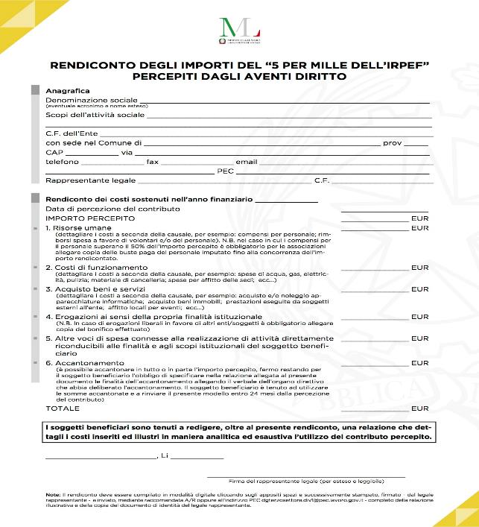

Slide 35
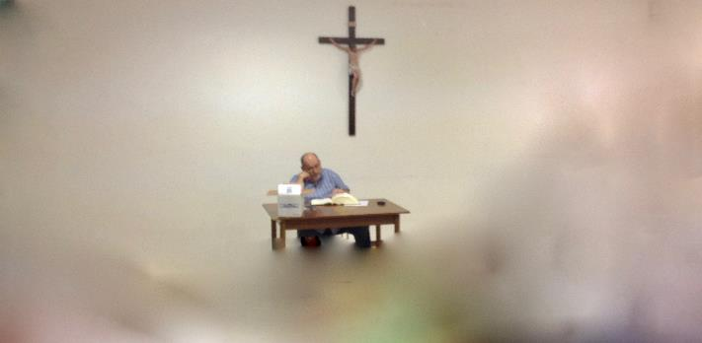

Conclude
Don Domenico

